Slide 1
Zastosowanie technik sztucznej inteligencji do testowania oprogramowania

Slide 2
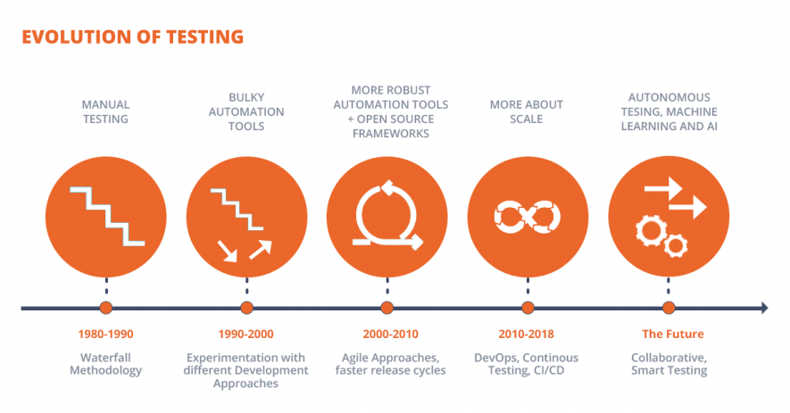

Slide 3
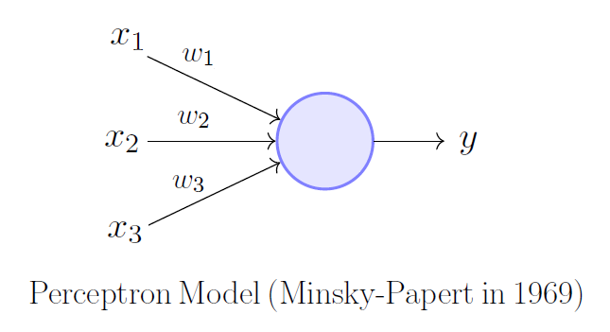
Czym właściwie jest AI?
Buzzword?
Historia
test Turinga
ELIZA
Frank Rosenblatt

Slide 4
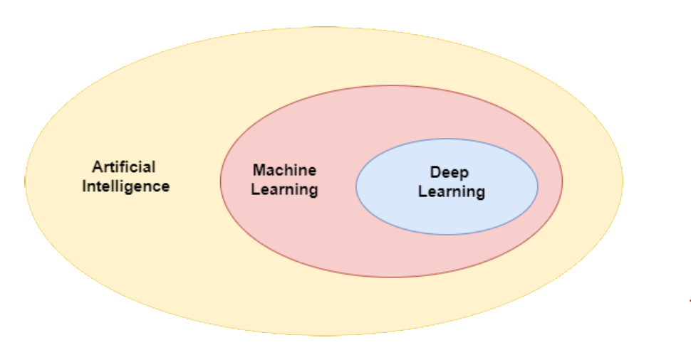

Slide 5
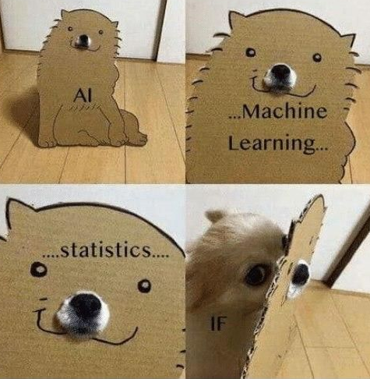

Slide 6
Jak użyć AI do testowania?

Slide 7
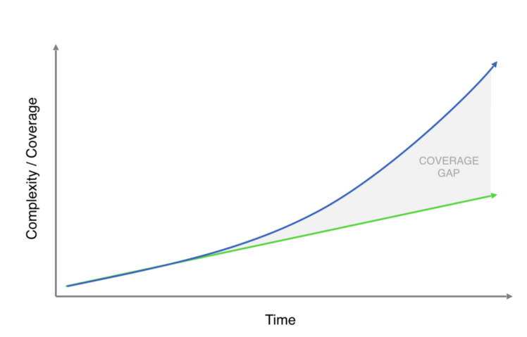
Pomysł 1: Pomoc w pisaniu testów

Slide 8

Przykład: Github Copilot
jak działa?
https://copilot.github.com/
DEMO

Slide 9
Dlaczego jeszcze nie zastąpiły nas maszyny?
dług technologiczny
wady modelu
licencje
język, a wymagania
stronniczość ze względu na automatyzację
efekt pierwszeństwa

Slide 10
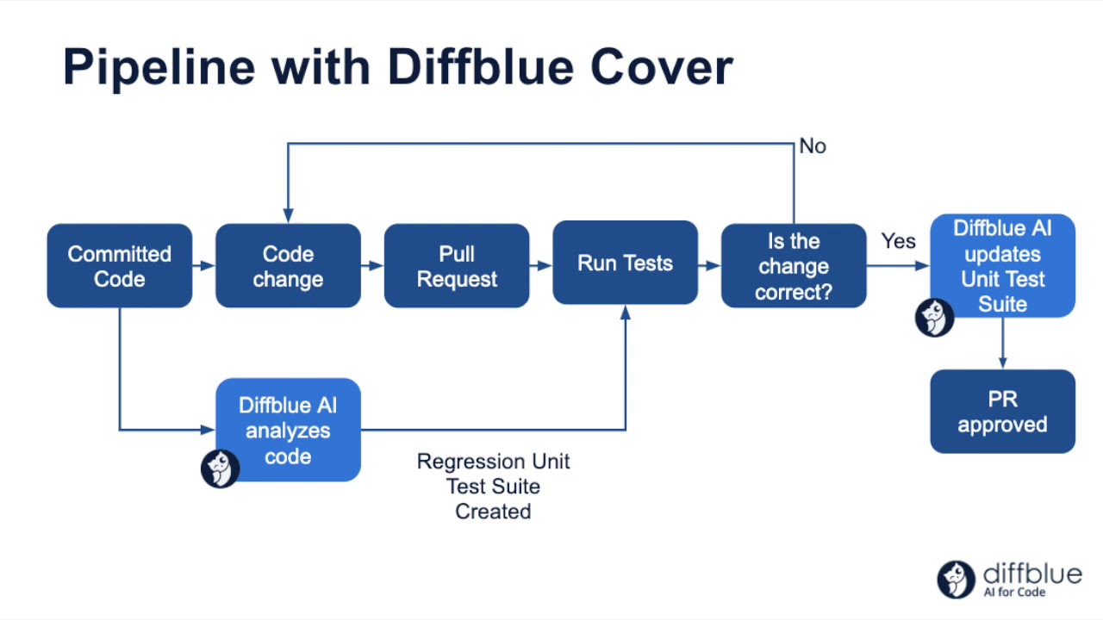
Przykład 2: Diffblue Cover

Slide 11
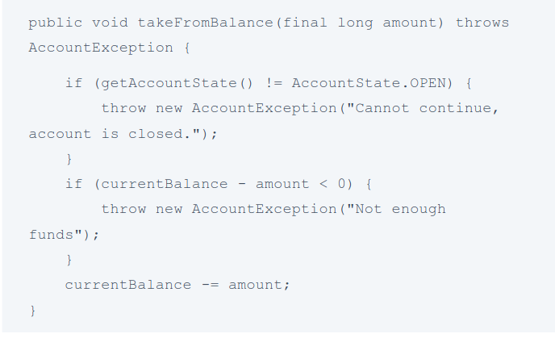

Slide 12
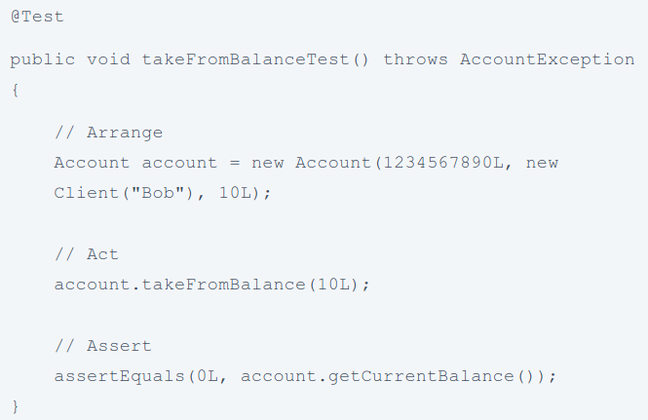

Slide 13
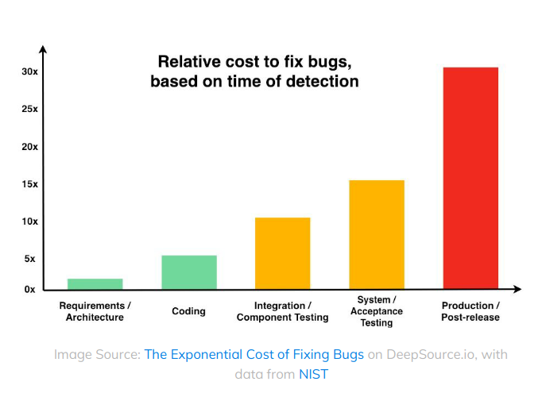

Slide 14
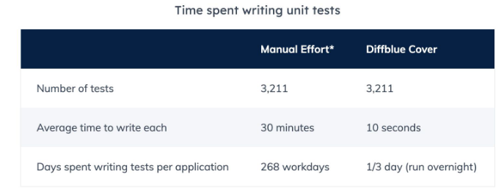

Slide 15
Czy w ogóle chcemy automatyzować testy?
testy jako część procesu
retroaktywność testowania
TDD

Slide 16
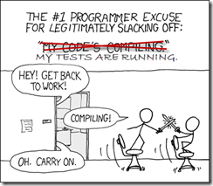
Pomysł 2: Przewidywanie wyniku testu

Slide 17
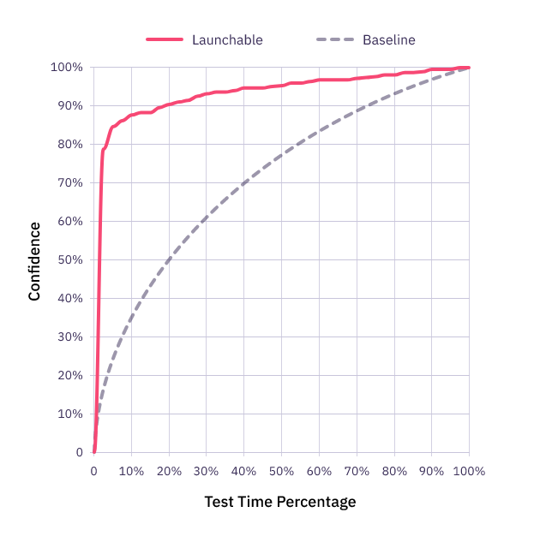
Przykład: Launchable

Slide 18
Pomysł 3: Fuzzing
Uczenie maszynowe | Fuzzing
Potrafi klasyfikować. | Czy przypadki testowe są prawidłowe? Czy dany błąd może zostać wykorzystany przez atakującego? Który operator mutacji wybrać?
Długi czas trenowania i szybka inferencja. | Potrzeba technik, które zużywają mniej zasobów w trakcie uruchomienia tak by można uruchomić jak najwięcej próbek testowych.
Potrzebuje wielu próbek. | Fuzzing generuje wiele próbek testowych oraz błędów.
Wejście to wektor. | Można zastosować techniki znane z NLP jak np. word2vec lub one-hot.

Slide 19
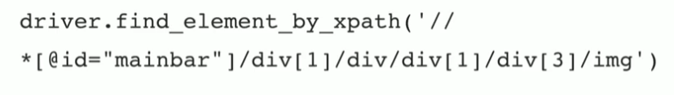
Pomysł 4: Testowanie interfejsów
selektory, a ludzkie oczy

Slide 20

Przykład: applitools
DEMO

Slide 21

Pomysł 5: Testowanie bez pisania kodu
łatwe przeszkolenie
przykład: testim.io

Slide 22
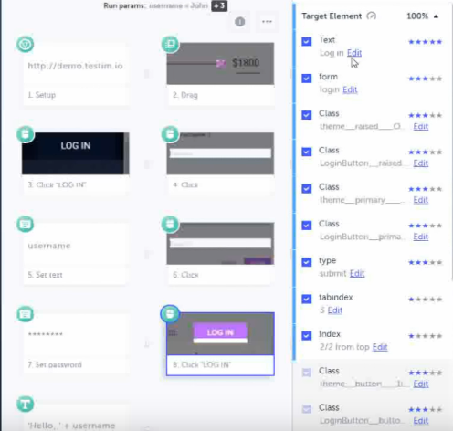
Selektory z wykorzystaniem AI

Slide 23
To oczywiście nie wszystko
czatboty dla QA i klasyfikacja problemów
priorytetyzacja testów według analiza ryzyka
analiza historyjek użytkownika
data mining (np. w testim)

Slide 24
Inne narzędzia
Functionize
UI Path Test Suite
imagium.io
i wiele innych

Slide 25
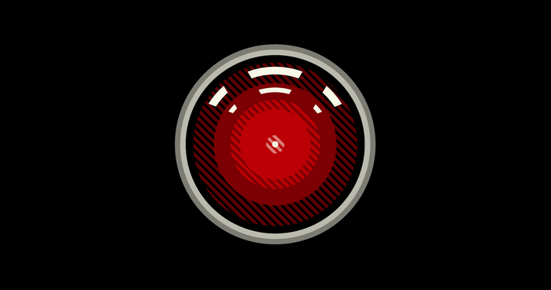
Podsumowanie
firmy chcą testować taniej, szybciej i więcej
testerzy mają dzisiaj i w najbliższej przyszłości dużo pracy
są narzędzia, które mogą ją usprawnić, poprzez współpracę z człowiekiem

Slide 26
Dziękuję za uwagę.

Slide 27
Źródła:
https://copilot.github.com/
about.codecov.io/
diffblue.com/
blog.qatestlab.com/
towardsdatascience.com/
launchableinc.com/
fast.ai.com/
applitools.com
Systematic review of fuzzing based on machine learning techniques (Yan Wanga, Peng Jiaa, Luping Liub, Jiayong Liu)

